Slide 1







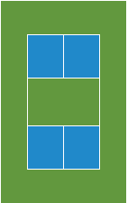



Sugestões de cores
Azul claro
Projeto
Investimento
Azul escuro
Pagamento
O jogo se ganha
nos detalhes.
Vermelho
Prazos
01
Verde claro, azul escuro e azul claro
02 - PADRÃO
Cinza, verde escuro e verde claro
03
Azul claro, Vermelho e azul escuro
04
Vermelho e laranja
05
Verde escuro, verde claro e azul claro
Garantia
Para tonalidades diferentes que precisem de desenvolvimento, terá um acréscimo de R$5.000,00
Regras
Verde escuro
Verde claro
Laranja
06
Cinza e laranja
07
Verde claro e azul escuro
08
Laranja e azul claro
09
Azul escuro, azul claro e verde escuro
10
Vermelho, verde claro e cinza
Cinza

